Slide 1


Tratamento de exceções
Matheus Barbosa
matheus.barbosa@dcx.ufpb.br

Slide 2
O que é?
Tratamento de Exceções é um mecanismo para lidar com erros de tempo de execução
Notes:
Exemplo da vida real: imagine um caixa em uma loja. Se o código de barras de um produto não for lido, o caixa não fecha a loja. Em vez disso, ele usa um método de entrada manual ou pede ajuda. Da mesma forma, o tratamento de exceções garante que o aplicativo possa lidar com situações inesperadas sem travar.

Slide 3
Por que usar?
E se algo der errado?
Geralmente escrevemos código em um ambiente idealizado:
o sistema de arquivos sempre contém nossos arquivos, a rede está saudável e a JVM sempre tem memória suficiente. Às vezes, chamamos isso de "caminho feliz".
Notes:
Precisamos garantir que nosso código tenha um plano para quando algo der errado.

Slide 4
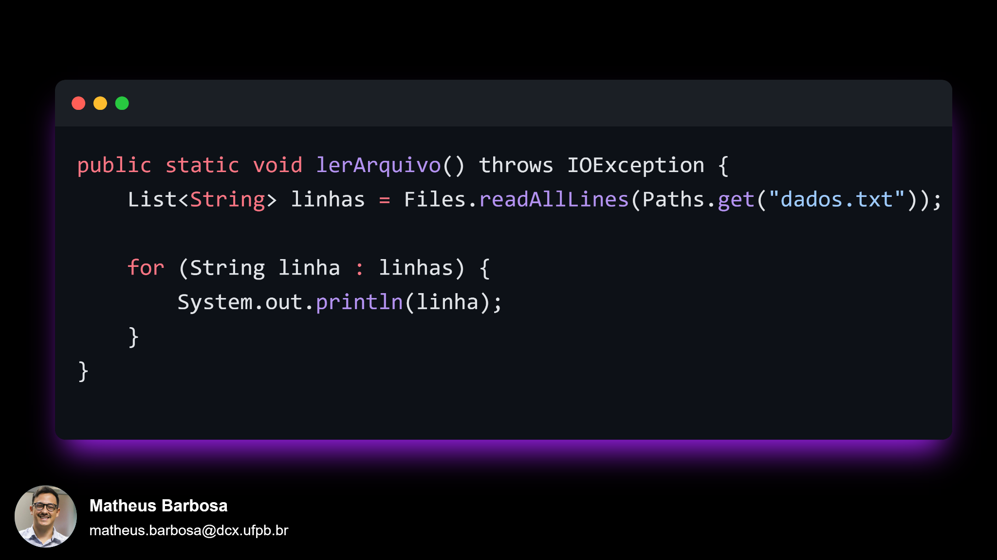
java.nio.file.NoSuchFileException: dados.txt
Notes:
o que pode acontecer na produção se dados.txt estiver faltando?

Slide 5
Vantagens de usar Exceções
Separar o código de tratamento de erros do código "normal"
Propagação de erros na pilha de chamadas
Agrupamento e diferenciação de tipos de erros
Notes:
Graças a esse rastreamento, muitas vezes podemos identificar o código problemático sem precisar conectar um depurador. Como todas as exceções lançadas em um programa são objetos, o agrupamento ou categorização de exceções é um resultado natural da hierarquia de classes.IO Exception e FIleNotFoundExcepcion

Slide 6
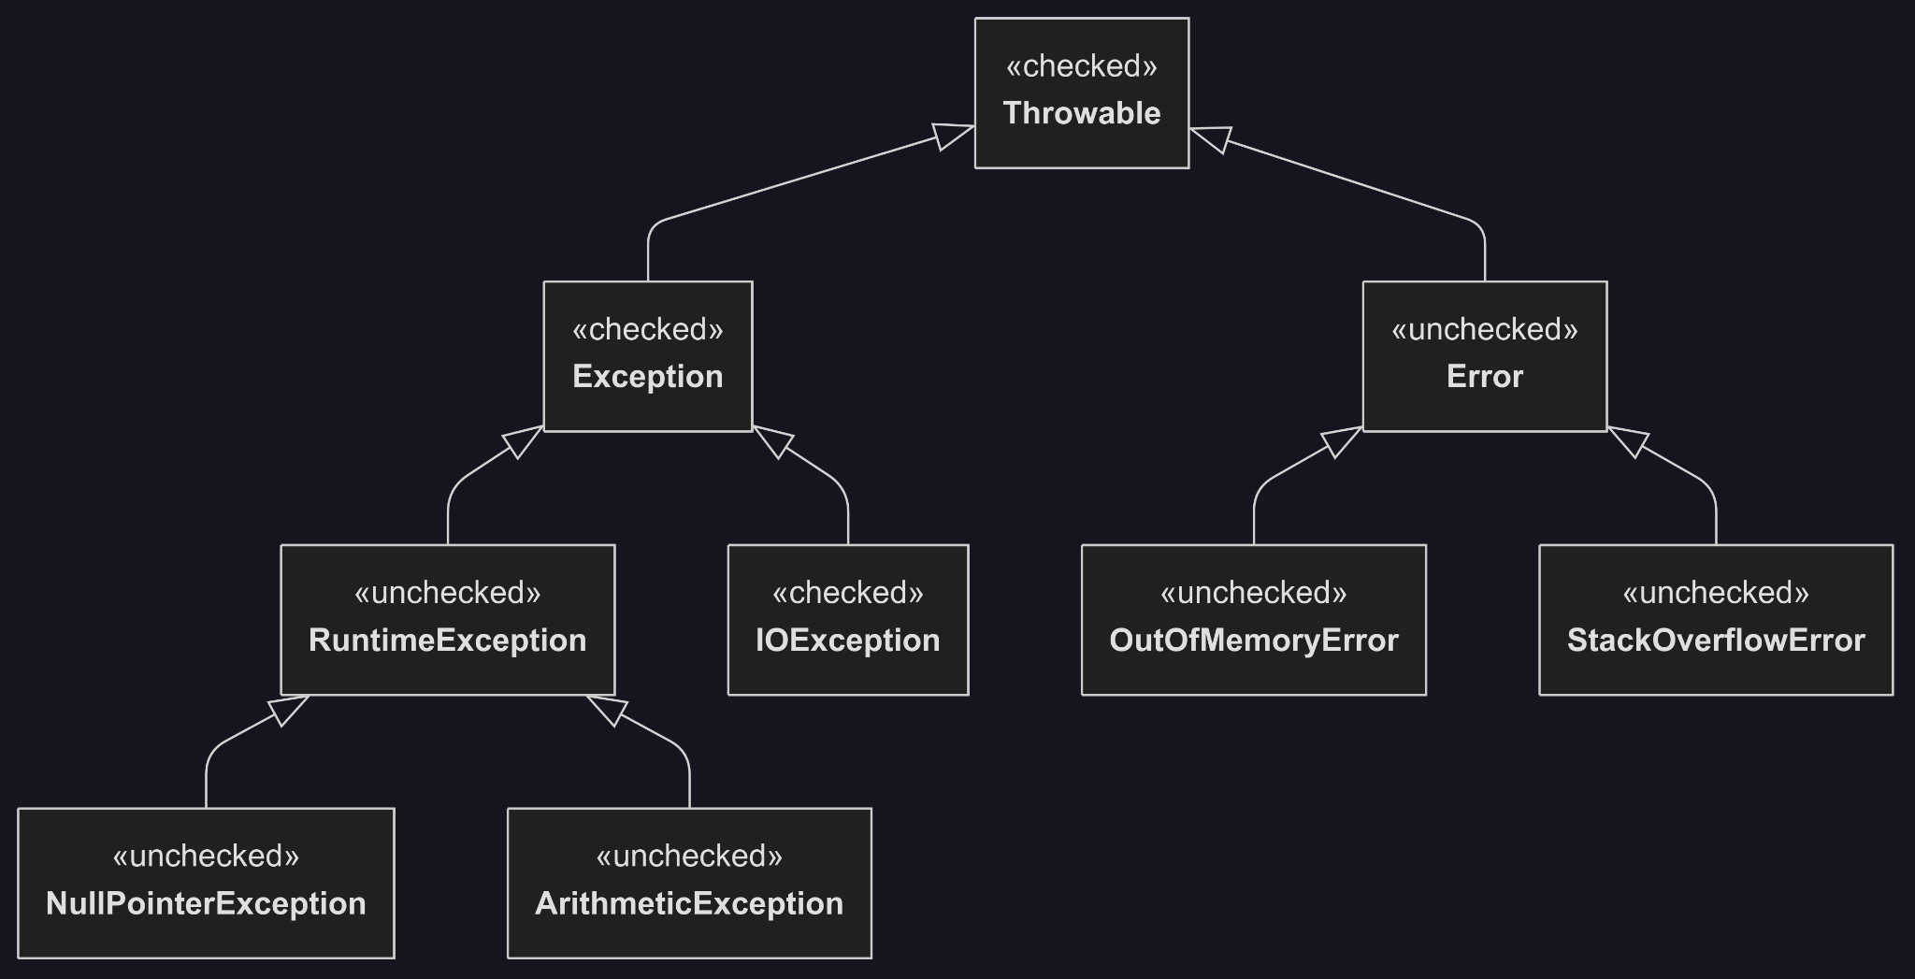
Hierarquia de Exceção
Notes:
Exceções são apenas objetos Java, todos eles estendem de Throwable

Slide 7
Principais categorias de condições excepcionais
Exceções verificadas
Exceções não verificadas
Erros

Slide 8
Exceções Verificadas (checked)
São previsíveis e o compilador obriga a tratar.
Tentar pegar um ônibus e o motorista pode não parar. Você sabe que isso pode acontecer, então tem um plano B (Uber, outro ônibus, etc.).
Você tenta abrir um arquivo que pode não existir. (IOException)
Notes:
Isso gera uma IOException, uma exceção verificada, porque sabemos de antemão que arquivos podem faltar.

Slide 9
Exceções Não Verificadas (unchecked)
São exceções que o compilador Java não exige que tratemos.
Você anda de bicicleta e de repente o pneu estoura. Você não previu isso… É inesperado e acontece durante a execução.
Divisão por zero: (ArithmeticException)
Acessar posição inválida em uma lista: (IndexOutOfBoundsException)
Usar uma variável nula: (NullPointerException)

Slide 10
Error – Problemas Graves do Sistema
Não devem ser tratados pelo programa. São erros do próprio ambiente Java.
Você tenta trabalhar, mas acaba a energia elétrica da cidade. Isso não é um problema que seu programa pode resolver. É um erro estrutural.
Quando o sistema fica sem memória: (OutOfMemoryError)
Quando métodos se chamam recursivamente sem parar: (StackOverflowError)

Slide 11
Tipo | Verificado? | Deve tratar? | Exemplo real | Exemplo Java
Exception | ✅ Sim | ✅ Sim | Arquivo não encontrado | IOException, SQLException
Runtime Exception | ❌ Não | ❌ Opcional | Divisão por zero, valor nulo | NullPointerException, ArithmeticException
Error | ❌ Não | ❌ Não | Falta de memória, pane no sistema | OutOfMemoryError, StackOverflowError

Slide 12
Java fornece uma maneira estruturada de lidar com exceções usando cinco palavras-chave principais: try, catch, finally, throw e throws.

Slide 13
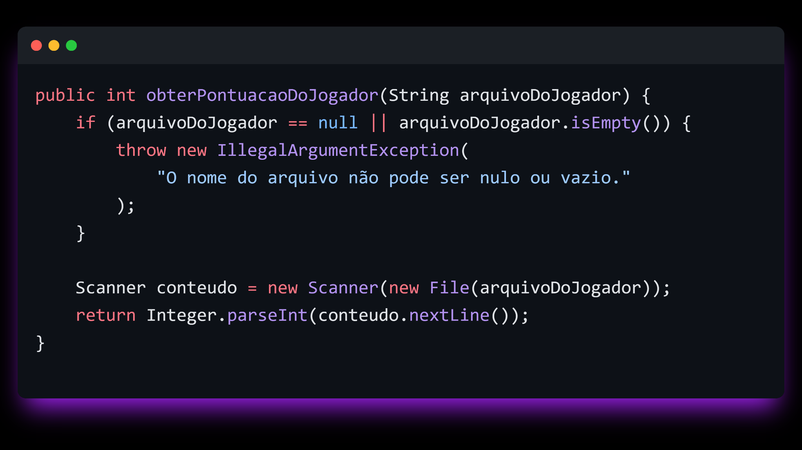
throw
Se não quisermos manipular a exceção nós mesmos, precisamos nos familiarizar com a palavra-chave throw
É usado para lançar uma exceção no meio do código.

Slide 14
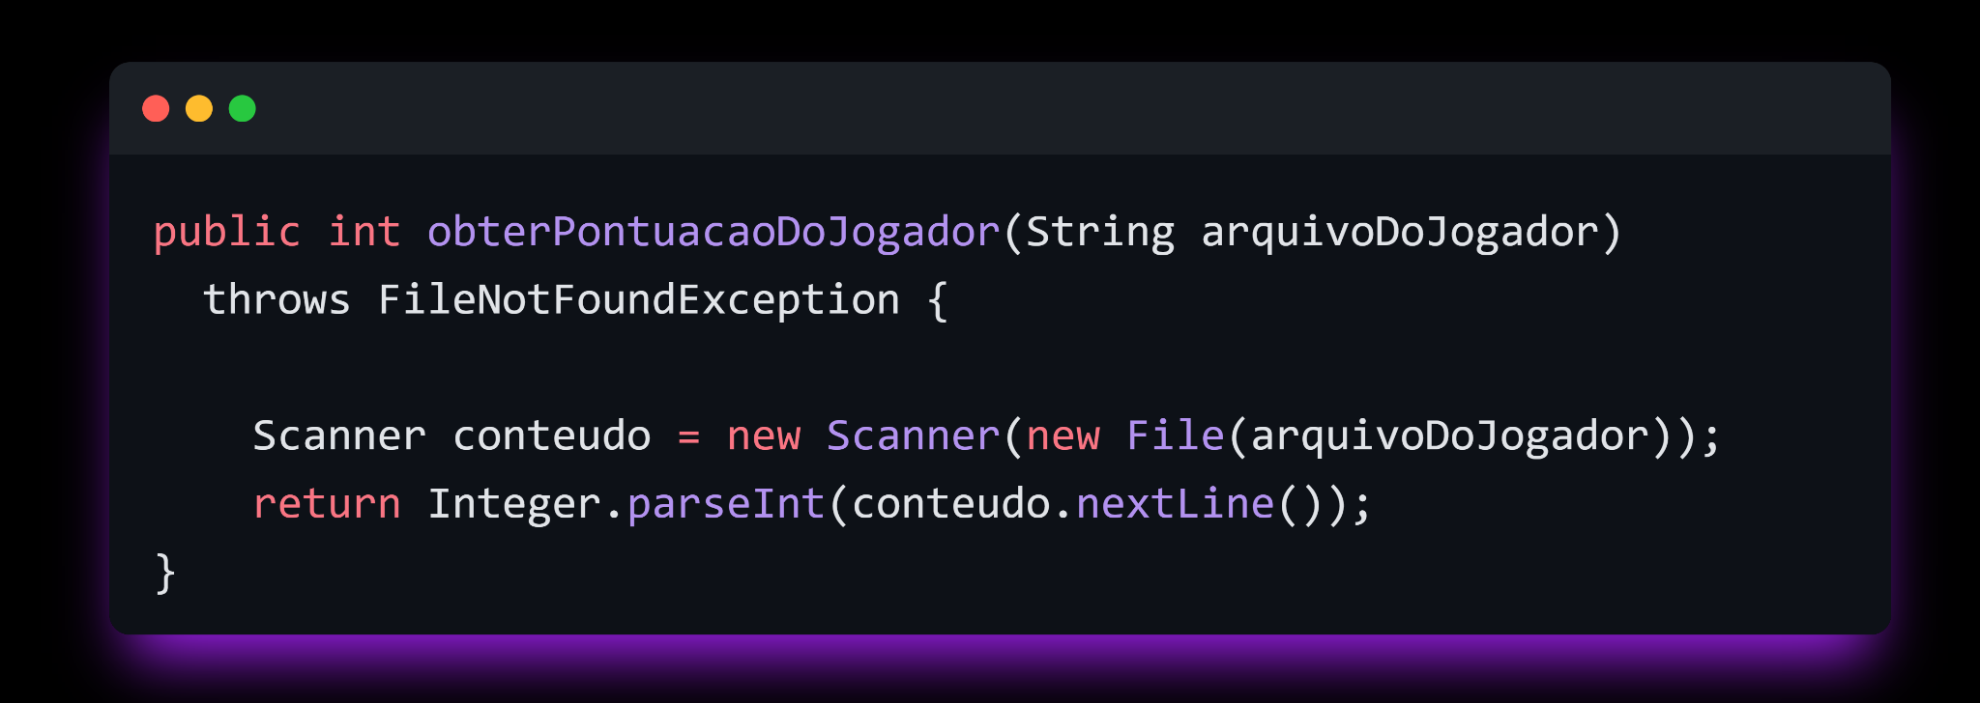
throws
É usado na assinatura do método para indicar que ele pode lançar uma exceção verificada (checked).
Como FileNotFoundException é uma exceção verificada, esta é a maneira mais simples de satisfazer o compilador, mas isso significa que qualquer um que chamar nosso método agora precisa tratá-lo também!
Notes:
A maneira mais simples de “lidar” com uma exceção é relançá-la:

Slide 15
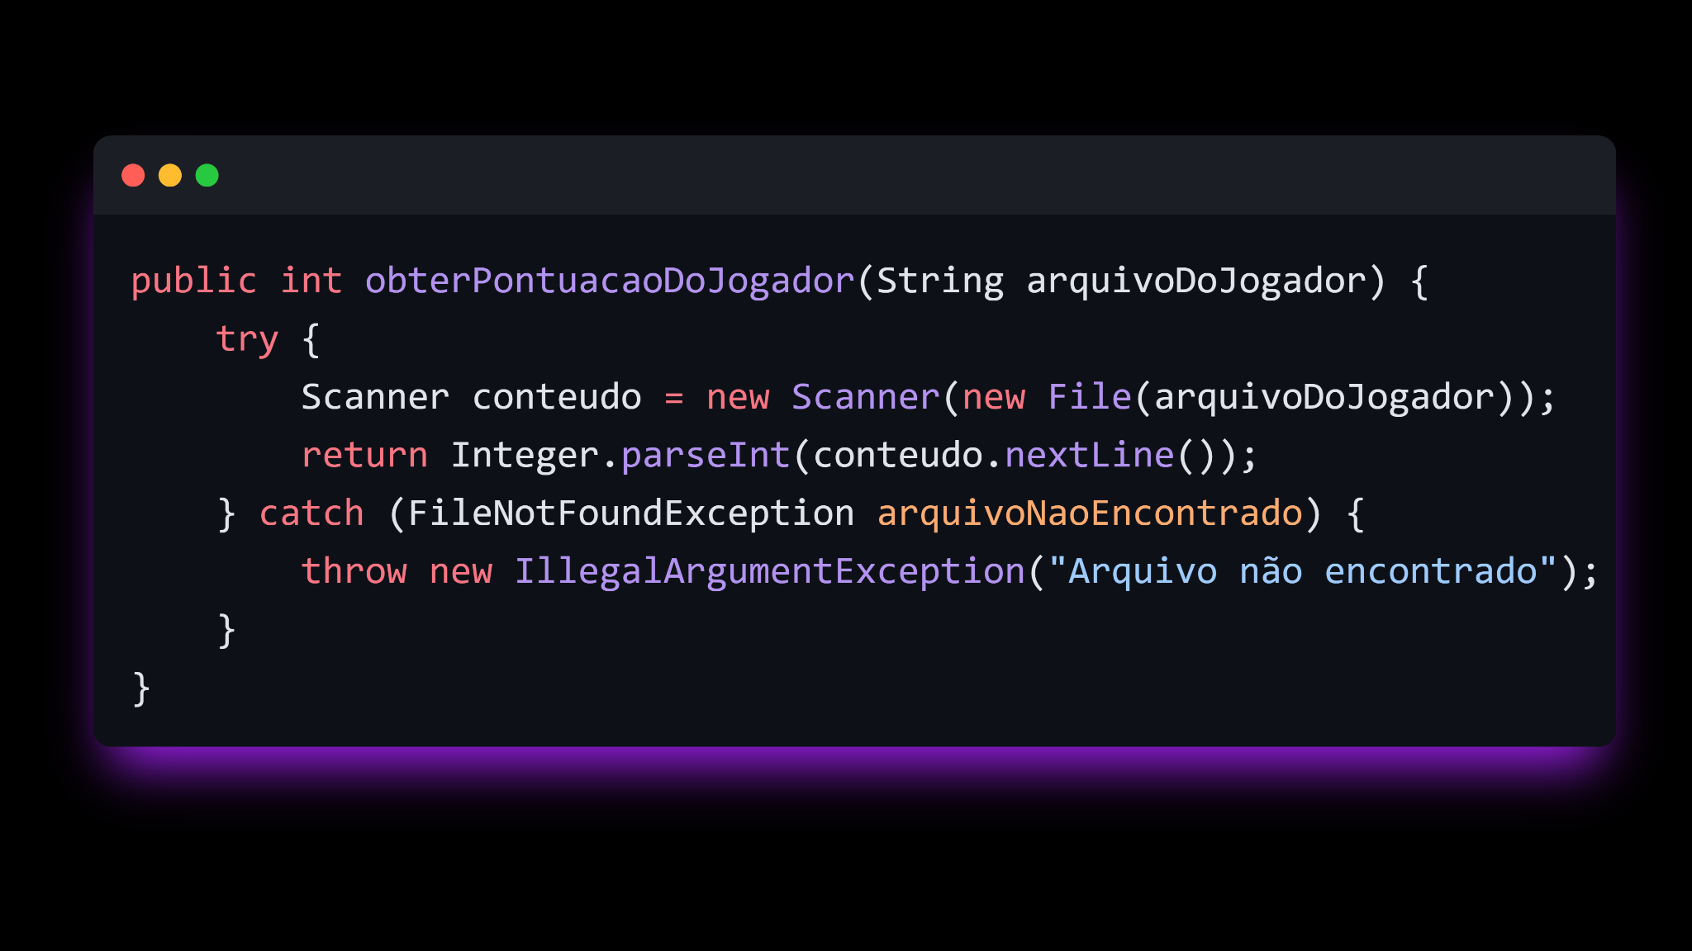
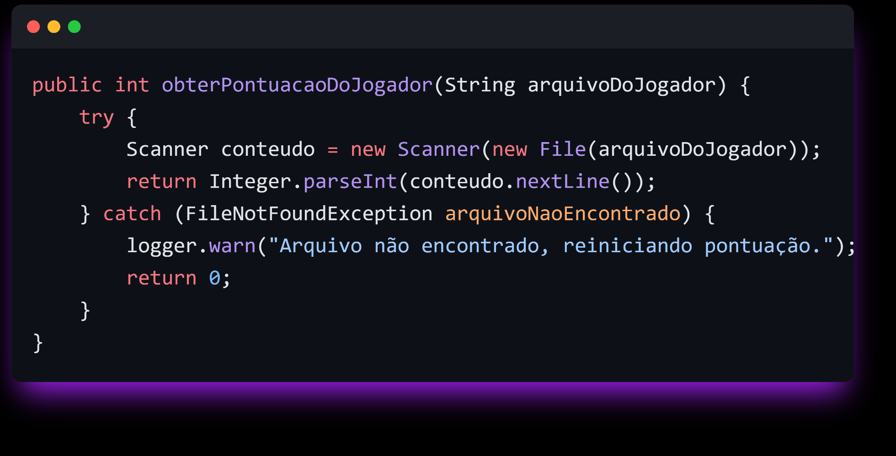
try-catch
Se quisermos tentar tratar a exceção nós mesmos, podemos usar um bloco try-catch

Slide 16
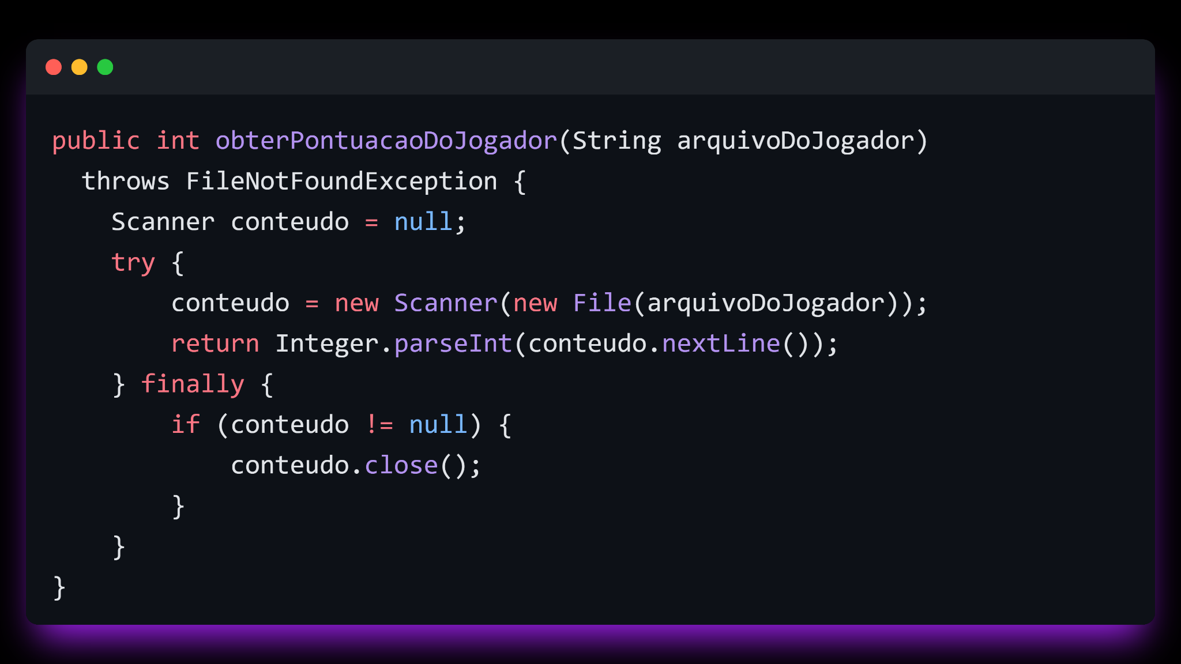
finally
Há momentos em que temos código que precisa ser executado independentemente de ocorrer uma exceção, e é aí que entra a palavra-chave finally.

Slide 17
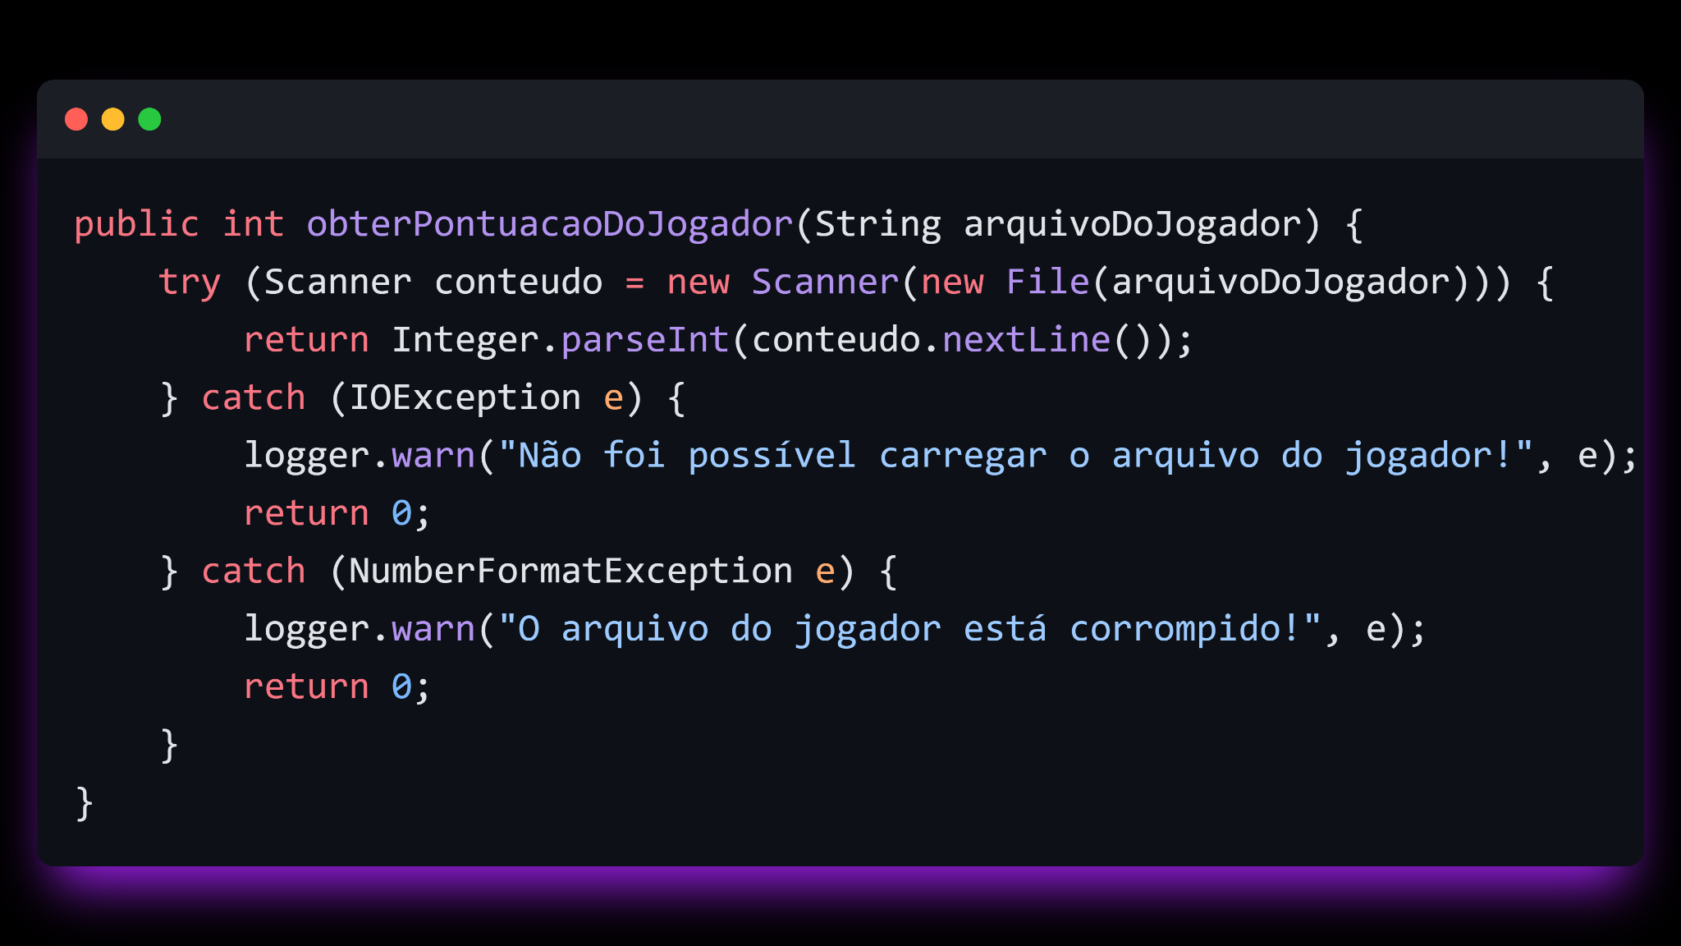
Blocos de captura múltipla
Às vezes, o código pode lançar mais de uma exceção, e podemos ter mais de um bloco catch tratando cada um individualmente

Slide 18
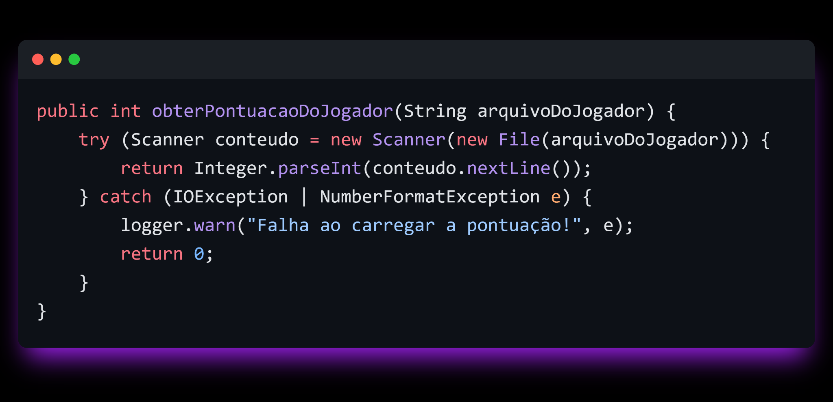
Blocos de captura da União
Porém, quando sabemos que a maneira como lidamos com erros será a mesma, podemos capturar várias exceções no mesmo bloco:

